Slide 1
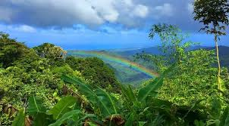
স্বাগতম

Slide 2


শিক্ষক পরিচিতি
মোহাঃ শরিফুল ইসলাম
সহকারী শিক্ষক,
চৌরাপাড়া ফাজিল মাদ্রাসা,
নিয়ামতপুর,নওগাঁ।

Slide 3
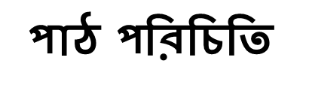
শ্রেণিঃ- সপ্তম
বিষয়ঃ- বাংলা
বিষয়বস্তুঃ- গদ্য
সময়ঃ – ৪৫ মিনিট
তারিখঃ ২৫/১০/২০১৯ইং

Slide 4

পাঠ শিরোনাম
বাংলাদেশের ক্ষুদ্র জাতিসত্তা
লেখক
এ কে শেরাম

Slide 5

শিখনফল
লেখক পরিচিতি বলতে পারবে ।
নতুন ও অজানা শব্দের অর্থসহ বাক্য বলতে পারবে ।
ত্রিপুরা ও সাঁওতাল জাতি গোষ্ঠী সম্পর্কে বলতে পারবে ।

Slide 6
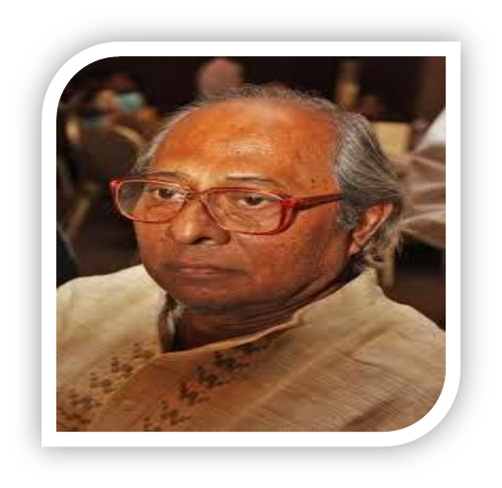
লেখক পরিচিতি
জন্ম - ১৯৫২ সাল
আমরা লেখকের দীর্ঘায়ু কামনা করছি
উল্লেখযোগ্য গ্রন্থঃ ‘বসন্ত কুন্নি পাগলী লৈরাং’, ‘মণিপুরি কবিতা’, ‘চৈতন্যে অধিবাস’, মনিদীপ্ত মনিপুরি ও বিষ্ণুপ্রিয়া।
এ কে শেরাম
পুরস্কারঃ সোনামনি মেমোরিয়াল আওয়ার্ড।

Slide 7
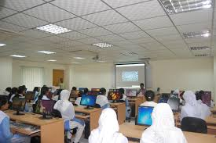
আদর্শ পাঠ

Slide 8
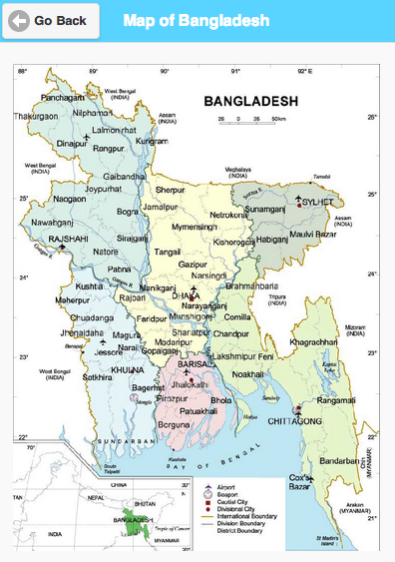



পার্বত্য চট্টগ্রামের খাগরাছড়ি, রামগর, রাঙামাটি, কাপ্তাই, এবং চট্টগ্রাম জেলা, বৃহত্তর কুমিল্লা, নোয়াখালি ও সিলেট অঞ্চলে বসবাসকারী ত্রিপুরা জনগোষ্ঠী মঙ্গোলীয় মহাজাতির অংশ।
চট্টগ্রাম
খাগড়াছড়ি
রাঙামাটি
কুমিল্লা
নোয়াখালি
সিলেট
Notes:
রাঙ্গামাটি, খাগড়াছড়ি, বান্দরবান লিখিত বক্সে ক্লিক করলে মানচিত্রে স্থান প্রদর্শিত হবে।

Slide 9
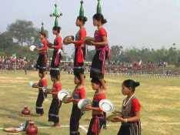
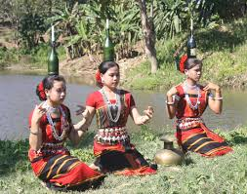
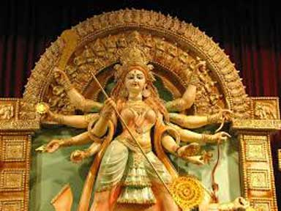
ত্রিপুরা সমাজব্যবস্থা পিতৃতান্ত্রিক।তাদের ভাষার নাম ‘ককবরক’।এদের নিজস্ব বর্ণমালা নেই।
ছেলেরাই সম্পত্তির উত্তরাধিকারী হয়।
ত্রিপুরারা বতর্মানে সাধারণভাবে সনাতন হিন্দু ধর্মাবলম্বী। কিন্তু তারা এখনো তাদের প্রাচীন লোকজ ধর্মের নানা দেব-দেবীর পূজা অর্চনা এবং বিভিন্ন অনুষ্ঠানাদি করে।

Slide 10
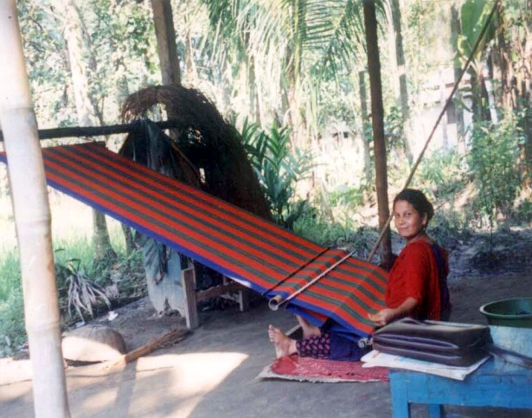
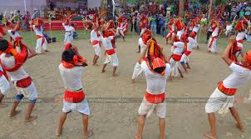
ত্রিপুরা মেয়েরা কাপড় বয়নে খুবই দক্ষ। তারা নিজেদের পরনের কাপড় নিজেরাই তাঁতে তৈরি করে।
পুরুষেরা পরিধান করে নিজেদের তৈরি গামছা ও ধুতি।

Slide 11
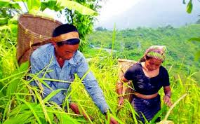
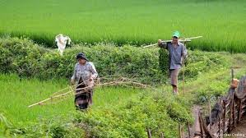
ত্রিপুরারা কষিজীবী। তারা পাহাড়ে জুম চাষ করে।

Slide 12
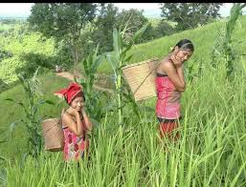
ত্রিপুরাদের সংগীত ও নৃত্য খুবই সমৃদ্ধ। তাদের মধ্যে বিভিন্ন সংগীতের প্রচলন যেমন আছে, তে্মনি আছে নানা প্রকারের নৃ্ত্য ও।

Slide 13
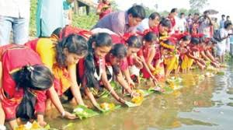
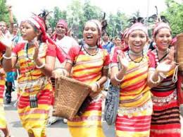
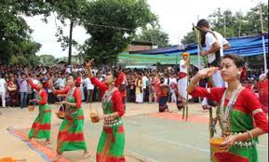
ত্রিপুরাদের বৈসুখ = বৈ
মারমাদের সাংগ্রাই = সা
বৈসাবি
চামাদের বিজু = বি

Slide 14
সাঁওতাল জনগোষ্ঠীর লোক প্রধানত উত্তরবঙ্গ ও সিলেটের চা বাগানে বসবাস করে।
সিলেট
Notes:
রাঙ্গামাটি, খাগড়াছড়ি, বান্দরবান লিখিত বক্সে ক্লিক করলে মানচিত্রে স্থান প্রদর্শিত হবে।

Slide 15
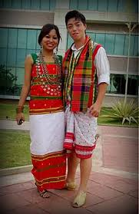
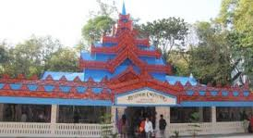
সাঁওতাল সমাজব্যবস্থা পিতৃতান্ত্রিক। সম্পত্তির মালিকানায় এবং সমাজ ও পরিবারে পুরুষই প্রধান
সাঁওতালদের নিজস্ব ধর্ম আছে কিন্তু কোনো ধর্মগ্রন্থ নেই।

Slide 16
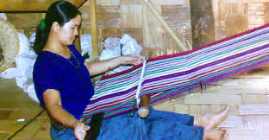
পেশার দিক থেকে সাঁওতাল জনগোষ্ঠী প্রধানত দুই ভাগে বিভক্ত- কৃষক ও শ্রমিক। ।
অনেকের জন্য কৃষি যেমন প্রধান জীবিকা তেমনি অনেকে আবার শ্রমিক হিসাবে বিভিন্ন জায়গায় কাজ করে থাকে।

Slide 17
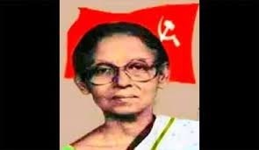

ব্রিটিশ – বিরোধী স্বাধীনতা আন্দোলনে সাঁওতালদের সংগ্রামী ভূমিকা বিশেষ করে ‘সাঁওতাল বিদ্রোহ’ ও ‘নাচোল কৃষক বিদ্রোহ’ ইতিহাসে বিশেষভাবে স্মরণীয় হয়ে আছে।

Slide 18
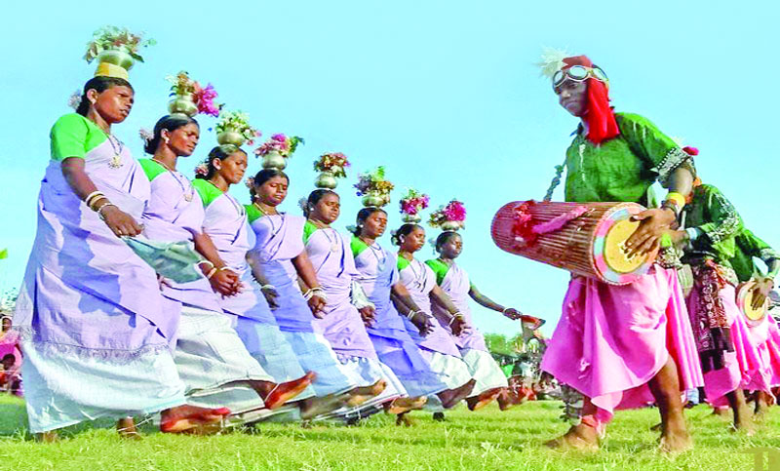
সোহরাই হচ্ছে সাঁওতালদের শ্রেষ্ঠ উৎসব । তাদের ঝুমুর নাচ খুবই জনপ্রিয়।
ঝুমুর নাচ

Slide 19

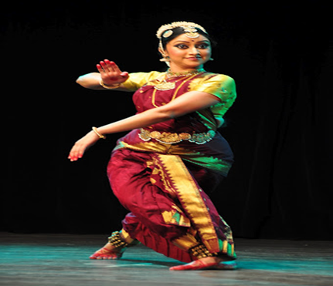


একক কাজ
শব্দার্থ গুলো জেনে নিই
বয়ন
বোনা
নৃত্য
নাচ
চাষ
চাষবাদ করা

Slide 20
জোড়ায় কাজ
বাক্য রচনা কর।
পিতৃতান্ত্রিক
সাঁওতালরা পিতৃতান্ত্রিক।
চাষ
তারা পাহাড়ে জুম চাষ করে।
ধর্মগ্রন্থ
সাঁওতালদের কোনো ধর্মগ্রন্থ নেই।
বিদ্রোহ
সাঁওতাল বিদ্রোহ ইতিহাসে স্মরণীয় হয়ে আছে।
সামাজিক
মারমাদের সামাজিক শাসনব্যবস্থায় রাজা প্রধান।

Slide 21
দলীয় কাজ
ত্রিপুরাদের সংগীত ও নৃত্য খুবই সমৃদ্ধ। ব্যাখ্যা কর।

Slide 22
দলীয় কাজঃ দল নং- ২
সাঁওতাল জাতি সম্পর্কে একটি অনুচ্ছেদ লিখ।

Slide 23
মূল্যায়ন
১। ত্রিপুরা জাতিরা কোন জনগোষ্ঠীর অন্তর্ভূক্ত?
(ক) মঙ্গোলীয়
(খ) অস্ট্রিক
(গ) ককেশীয়
(ঘ) অসেলিয়েও
২। ত্রিপুরাদের ভাষার নাম কী?
(ক) পালি
(খ) সংস্কৃত
(গ) ঊড়িয়া
(ঘ) ককবরক
৩। ত্রিপুরাদের ধর্মীয় উৎবের নাম কী?
(খ) রাস
(ক) বিজু
(গ) সাংগ্রাই
(ঘ) বৈসুখ

Slide 24
মূল্যায়ন
৪। সাঁওতালদের ধর্মীয় উৎবের নাম কী?
(ক) বিজু
(খ) সোহরাই
(গ) রাস
(ঘ) বৈসুখ
৫। কোন জাতির ধর্মগ্রন্থ নেই ?
(ক) মারমা
(খ) চাকমা
(গ) গারো
(ঘ) সাঁওতাল
৬। ব্রিটিশদের বিরুদ্ধে কারা বিদ্রোহ করেছিল?
(ক) মারমা
(খ) চাকমা
(গ) সাঁওতাল
(ঘ) গারো

Slide 25
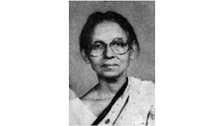
বাড়ির কাজঃ
ইলা মিত্রের সাঁওতাল বিদ্রেহের কাহিনী সংক্ষেপে লিখে আনবে।

Slide 26

ধন্যবাদ

